Slide 1
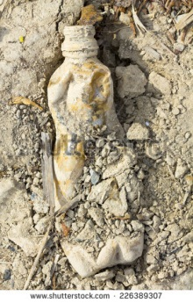

Frase
apelativa
En
100
años
Esto es lo que quedará
Frase
apelativa
del agua en el planeta
Si no actuamos ya.
Logotipo
del anunciante
Imagen
(función estética)
Corporación
Vida Activa
Actúa hoy
Dona
$500
Frase
resolutiva
Frase
resolutiva
No esperes a sentir la sed
Con tu apoyo recuperaremos
nuestras fuentes de agua.
Texto
explicativo

